Slide 1
AZƏRBAYCAN RESPUBLİKASI ELM VƏ TƏHSİL NAZİRLİYİ
AZƏRBAYCAN TEXNİKİ UNİVERSİTETİ
YÜKSƏK TƏHSİL İNSTİTUTU
Hüseynova Gülər Arif Qızı
Abdullayeva Fatimə Əzizulla Qızı
Quliyev Elnur Şahmalı Oğlu
Ömərov İzzət Nüsrət Oğlu
Söhbətov Rəfail Elmar Oğlu
Mövzu: Kriptoqrafiyadan İstifadə Edərək Təhlükəsiz Sənəd Mübadilə Sistemi
İxtisas: 060631-Kompüter mühəndisliyi
İxtisaslaşma: Kompüter sistemləri və şəbəkələri
Elmi Rəhbər: t.e.d., dosent Rzayev Xəzail Nurəddin oğlu
BAKI – 2025

Slide 2
MÜNDƏRİCAT
GİRİŞ
I FƏSİL. TƏHLÜKƏSİZ SƏNƏD MÜBADİLƏSİ SİSTEMLƏRİ
II FƏSİL. SƏNƏD MÜBADILƏSİNDƏ TƏHDİDLƏR VƏ KRİPTOQRAFİK HƏLLƏR
III FƏSİL. KRİPTOQRAFİK STANDARTLAR VƏ ONLARIN TƏTBİQ MEYARLARI
IV FƏSİL. TƏHLÜKƏSİZ SƏNƏD MÜBADİLƏSİ SİSTEMİNİN PROTOTİPİNİN QURULMASI
NƏTİCƏ

Slide 3
GİRİŞ
Mövzunun aktuallığı
Məlumat mübadiləsinin rəqəmsal mühitə keçidi və şəbəkə əlaqələrinin geniş yayılması müasir dövrdə məxfilik və bütövlük kimi təhlükəsizlik tələblərini mühüm məsələyə çevirmişdir. Xüsusilə, elektron sənədlərin ötürülməsi zamanı məlumatların sızması və müdaxilə riski əhəmiyyətli dərəcədə artmışdır. Kriptoqrafiyadan istifadə edərək təhlükəsiz sənəd mübadilə sistemlərinin işlənib hazırlanması bu səbəbdən aktuallaşır. Belə sistemlər sənəd mübadiləsi zamanı məlumatların şifrələnməsi, rəqəmsal imza mexanizmləri və təhlükəsizlik protokollarının komponentlərindən ibarətdir.
Tədqiqatın obyekti və predmeti
Tədqiqatın obyekti informasiya təhlükəsizliyinin təmin edilməsi üçün sənədlərin qorunması prosesləri və sistemləridir. Predmeti isə sənəd mübadilə sistemində tətbiq olunan kriptoqrafik metodlar, alqoritmlər və onların təhlükəsizlik təminatına təsiridir.

Slide 4
Tədqiqatın məqsədi və vəzifələri
Bu diplom işinin əsas məqsədi kriptoqrafik metodlar vasitəsilə sənədlərin təhlükəsiz mübadiləsini təmin edən sistemin prototipini hazırlamaqdır. Məqsədə nail olmaq üçün aşağıdakı vəzifələr müəyyən edilmişdir:
Təhlükəsiz sənəd mübadilə sistemlərinin ümumi arxitekturasını və komponentlərini araşdırmaq.
Kriptoqrafik üsullar və alqoritmlər (simmetrik və assimmetrik şifrələmə, rəqəmsal imzalar və s.) ilə bağlı müasir elmi ədəbiyyatı təhlil etmək.
Məlumat təhlükəsizliyi təhdidləri və kriptoqrafik standartlar (məsələn, AES, RSA, SHA) mövzusunda tədqiqat aparmaq.
Sənəd mübadilə sisteminin texniki spesifikasiyasını hazırlamaq və sistem arxitekturasını layihələndirmək.
Proqram təminatının backend, frontend (istifadəçi interfeysi) və verilənlər bazası hissələrini hazırlayaraq sistemin prototipini yaratmaq.
Hazırlanan prototipi test etmək, onun funksionallığını qiymətləndirmək və nəticələri təhlil etmək.

Slide 5
Sənəd mübadilə sistemlərinin komponentləri
Sənəd mübadiləsini asanlaşdıran sistemlər sənədlərin təşkilatlara və şəxslərə çatdırılmasını və qəbulunu avtomatlaşdırmaq üçün yaradılmış texnoloji sistemlərdir. Sistemlərin hər biri öz funksionallığına və sənədlərin təhlükəsizliyinə ehtiva verən xüsusiyyətlərə malikdir. Aşağıda sənəd mübadiləsi sistemlərinin komponentləri təsvir edilmişdir.
İstifadəçi interfeysi
Girişə nəzarət
Versiyaya nəzarət və audit
İş axını və avtomatlaşdırma

Slide 6
1.Bulud əsaslı sənəd mübadiləsi platformaları bu gün informasiya idarəçiliyi və kommunikasiya proseslərində mühüm yer tutur. Bu platformaların ən fərqli xüsusiyyətlərindən biri real vaxt rejimində əməkdaşlıq imkanıdır. Giriş icazələri bu sistemlərin təhlükəsizliyinin vacib hissəsidir. 2.Blokçeyn əsaslı sənəd mübadiləsi sistemləri son illərdə informasiya təhlükəsizliyi və məlumatların bütövlüyü tələb olunan sahələrdə ön plana çıxan innovativ texnoloji həllər arasındadır. Blockchain əsaslı sənəd mübadiləsi sistemlərinin ən mühüm xüsusiyyətlərindən biri bütün qeydə alınmış əməliyyatların dəyişməz olması və geri izlənilə bilməsidir.

Slide 7
3. Enterprise Content Management (ECM) sistemləri iri miqyaslı təşkilatlarda sənədlərin effektiv və mütəşəkkil idarə edilməsi üçün hazırlanmış hərtərəfli proqram platformalarıdır. Bu sistemlərin ən mühüm xüsusiyyətlərindən biri iş axınının avtomatlaşdırılmasının təmin edilməsidir.
4. Fayl Transfer Protokolu (FTP) sistemləri İnternet və ya şəxsi şəbəkələr üzərindən faylları ötürmək üçün istifadə edilən ən əsas və geniş yayılmış texnoloji infrastrukturlardan biridir. FTP sistemlərinin ən fərqləndirici xüsusiyyətlərindən biri onların istifadəçi dostu və sadə quruluşa malik olmasıdır.
5. Elektron Məlumat Mübadiləsi (EDI) sistemləri biznes proseslərində istifadə olunan sənədlərin rəqəmsal mühitdə standartlaşdırılmış formatlarda mübadiləsini təmin edən qabaqcıl texnologiya həlləridir. EDI-nin əsas xüsusiyyətlərindən biri proseslərin tam avtomatik həyata keçirilməsidir.

Slide 8
Mərkəzləşdirilmiş və mərkəzləşdirilməmiş sistemlər
Mərkəzləşdirilmiş blokçeyn əsaslı təhlükəsiz sənəd mübadiləsi sistemləri sənədlərin yüksək təhlükəsizlik standartlarına malik tərəflər arasında paylaşılmasını təmin edən strukturlaşdırılmış informasiya texnologiyaları arxitekturası kimi müəyyən edilə bilər. Belə sistemlərin əsas komponentləri sistemin funksionallığını və etibarlılığını təmin etmək üçün bir-birini tamamlayan modullardan ibarətdir.

Slide 9
Mərkəzləşdirilmiş sistemlərin üstünlükləri və dezavantajları
Üstünlükləri
Effektiv idarəetmə
Təhlükəsizlik və nəzarət
Daha az texniki resurs tələbi
Məlumatların inteqrasiyası
Dezavantajları
Tək nöqtəli nasazlıq
Məlumatların gizliliyi və şəxsi məlumat riski
Texniki xidmətə və inzibati resurslara tam asılılıq

Slide 10
Mərkəzləşdirilməmiş sistemlər idarəetmə, məlumatların emalı və qərar qəbuletmə proseslərinin bir mərkəzdən deyil, bir neçə müstəqil və ya əlaqəli nöqtə tərəfindən həyata keçirildiyi sistemlərdir.Əsas xüsusiyyətləri aşağıdakılardır:
Tam bir mərkəz yoxdur
Məlumatlar bir neçə serverdə və ya istifadəçi cihazında saxlanıla bilər
İstifadəçilər və ya komponentlər bir-biri ilə birbaşa əlaqə quraraq əməliyyatları yerinə yetirə bilir

Slide 11
Təhlükəsiz sənəd mübadiləsi üçün istifadə edilən texnologiyalar
Təhlükəsiz sənəd mübadiləsi sistemləri funksional və fərdi səviyyədə informasiya təhlükəsizliyini təmin etmək üçün son dərəcə vacib texnoloji infrastrukturdur. Bu sistemlərin ən fundamental komponentlərindən biri olan autentifikasiya mexanizmi sistemə yalnız səlahiyyətli şəxslərin daxil olmasını təmin etməklə məlumat sızması və icazəsiz giriş risklərini tamamilə aradan qaldırır. Bu kontekstdə istifadə edilən üsullar bunlardır:

Slide 12
Verilənlərin saxlanması və ötürülməsi zamanı təhlükəsizlik tədbirləri
Sənəd mübadiləsi sistemlərində məlumatların saxlanması mərhələsində görülən təhlükəsizlik tədbirləri informasiya təhlükəsizliyi prinsiplərinə uyğun olaraq ciddi şəkildə həyata keçirilməlidir. Bu tədbirlər məlumatların bütövlüyünü, məxfiliyini və əlçatanlığını təmin etmək üçün strukturlaşdırılmalıdır. Aşağıda sənəd mübadiləsi sistemlərində məlumatların saxlanması zamanı həyata keçirilməli olan təhlükəsizlik tədbirləri ətraflı izah edilmişdir.
Şifrləmə- gözləmə mexanizmləri
Girişə nəzarət və autentifikasiya sistemləri
3. Məlumatların bütövlüyünün yoxlanılması

Slide 13
1. Sənəd mübadiləsində təhdidlər və kriptoqrafik həllər
Bu fəsildə əsas diqqət sənədlərin ötürülməsi zamanı informasiya təhlükəsizliyinə qarşı yaranan təhdidlərin təsnifatına və onların kriptoloji həll yollarına yönəldilmişdir.
1. Təhdidlərin təsnifatı
Sənəd mübadiləsi zamanı qarşılaşa biləcəyimiz əsas təhdidlər dörd qrupa bölünür:Məxfilik pozuntusu – məlumatın üçüncü tərəflər tərəfindən icazəsiz əldə olunması.Məlumatın bütövlüyünün pozulması – sənədə müdaxilə edilməsi və dəyişdirilməsi.Autentifikasiya problemi – istifadəçinin sistemə kim olduğunu düzgün təsdiq edə bilməməsi.İnkar edilməzlik prinsipi – göndərənin sonradan göndərməni inkar etməsi.Bu təhdidlərin hər biri sənədin təhlükəsizliyini zəiflədir və onların qarşısını almaq üçün kriptoqrafik üsullar tətbiq olunur.

Slide 14
2. Məxfiliyin təmin edilməsi
Məxfiliyin qorunması üçün şifrələmə metodlarından istifadə olunur:Simmetrik şifrələmə – burada eyni açar həm şifrələmə, həm də deşifrə üçün istifadə olunur. Bu üsul çox sürətlidir, lakin açar paylaşımı risk daşıyır. Ən məşhur simmetrik alqoritm AES-dir.Asimmetrik şifrələmə – iki fərqli açar mövcuddur: açıq və gizli açar. Məlumat açıq açarla şifrələnir, yalnız gizli açarla açıla bilir. Bu üsul daha təhlükəsizdir, RSA alqoritmi burada geniş istifadə olunur.Ən optimal nəticə üçün real sistemlərdə hibrid şifrələmə tətbiq olunur. Burada məlumat AES ilə, AES açarı isə RSA ilə ötürülür.

Slide 15
III FƏSİL. KRİPTOQRAFİK STANDARTLAR VƏ ONLARIN TƏTBİQ MEYARLARI

Slide 18
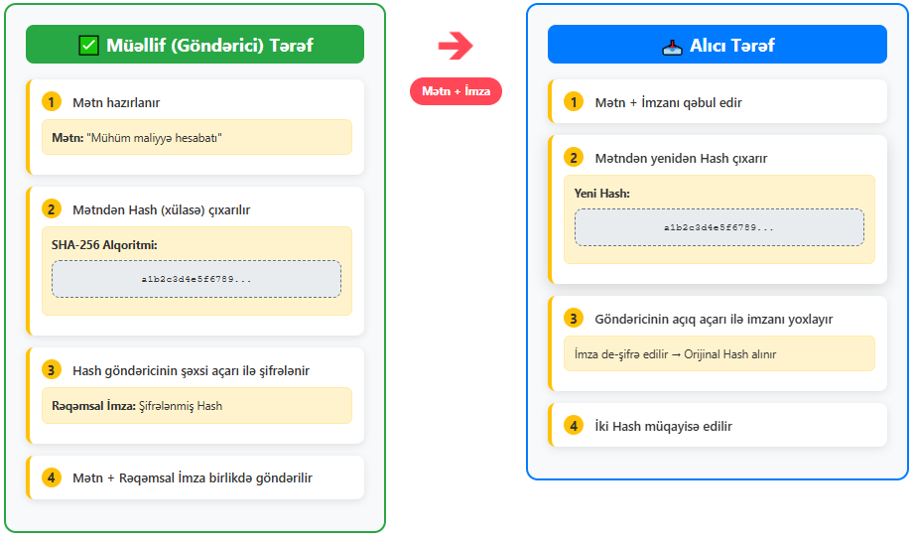
Rəqəmsal İmza

Slide 19
PROTOTİPİN MƏQSƏDİ
Sənədlərin təhlükəsiz mübadiləsinin təmin edilməsi
Mübadilə zamanı kriptoqrafik metodlardan istifadə
Desktop tətbiq olaraq istifadəçi rahatlığının təmini İcazələr vasitəsi ilə istifadəçilərə nəzarət
Mübadilə prosesi zamanı sənədə müdaxilənin qarşısının alınması Mübazdilə prosesi zamanı sənədə müdaxilə edilərsə təyin edilməsi

Slide 20
İSTİFADƏ EDİLƏN TEXNOLOGİYALAR
Electron.js – Masaüstü tətbiqin hazırlanması React – İstifadəçi interfeysi və funksionallığın hazırlanması CSS,SCSS,SASS,Bootstrap – İstifadəçi interfeysinin vizual dizaynının hazırlanması MySQL – Verilənlər bazası olaraq məlumatların saxlanılması Express.js – İstifadəçi interfeysindən gələn sorğuların qəbul edilib cavablandırılması AES, DES, RSA, ECC və SHA-256 – Şifrələmə, deşifrələmə prosesləri və hash

Slide 21
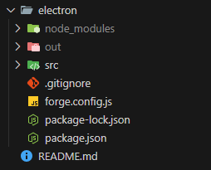
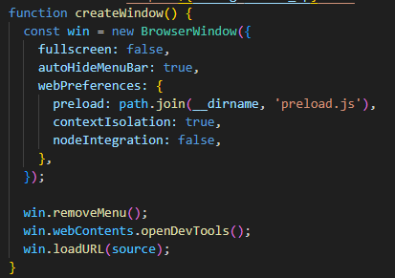
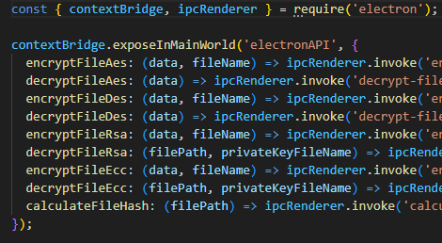
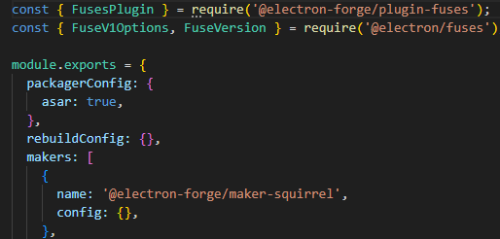
Electron

Slide 22
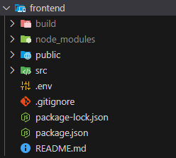
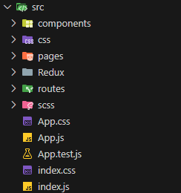
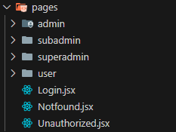
React
Istifadəçi interfeysində pathların (yolların) təhlükəsizliyinin təmin edilməsi üçün icazələrdən , react-router-dom kitabxanasından, Privateroutes elementindən istifadə edilib. Sessiyaya nəzarət üçün JWT web tokendən istifadə edilib.

Slide 23
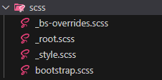

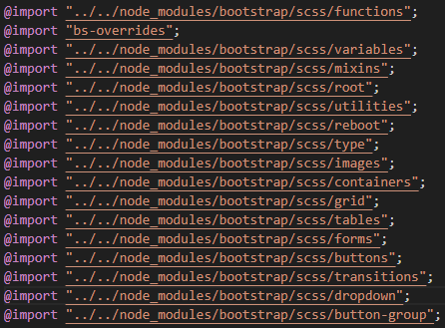
CSS, SCSS, SASS, Bootstrap

Slide 24
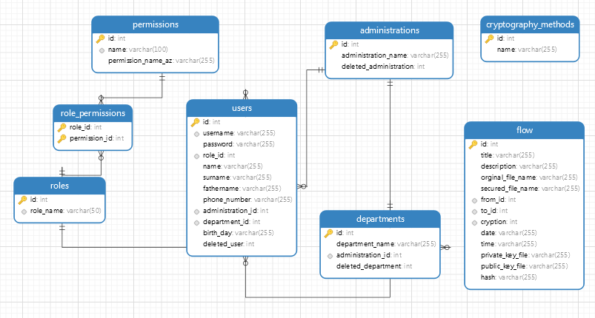
MySQL

Slide 25
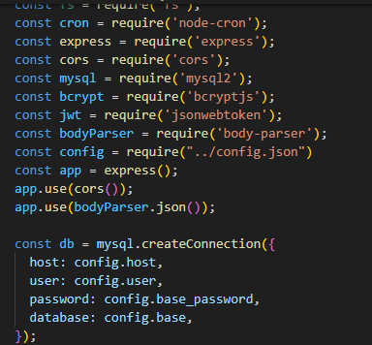
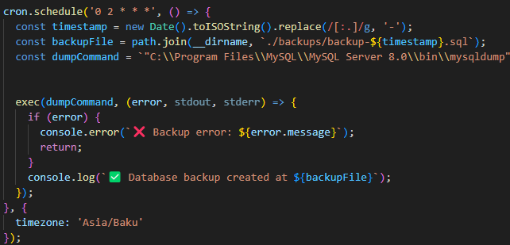
Express

Slide 26
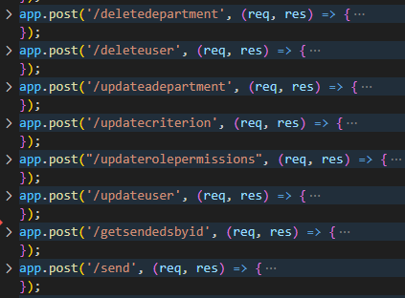
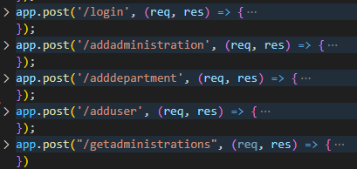
Express

Slide 27
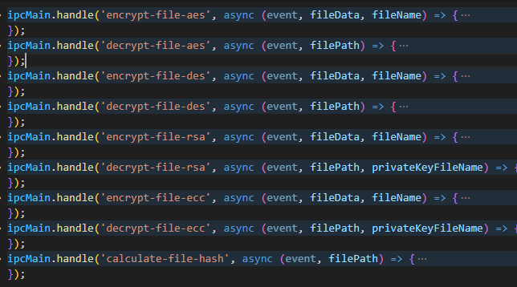
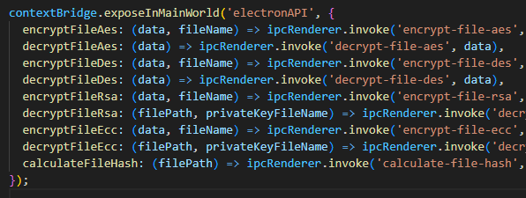
AES,DES,RSA,ECC və SHA-256

